Slide 1
ELECTROMAGNETISM 2026 · WEEK 07
영상법과
변수 분리법
+q
V=0
Griffiths §3.1 복습 · §3.2 · §3.3
−q′
10월 15일 강의 · 10월 19일 연습
Notes:
표지. 실제 전하에서 접지 도체평면으로 향하는 전기장선과 평면 아래의 영상전하를 통해 영상법을 예고한다.
[Sources]
- Griffiths, Introduction to Electrodynamics, 4e, §3.1–§3.3
- 사용자 지정 7주차 범위: §3.1 복습, §3.2, §3.3
- 전자기학 강의안 PPT·PDF 제작 지침 v1.3
[/Sources]

Slide 2
W07 / LEARNING OBJECTIVES
7주차 수업 목표
강의
완료 증거
10.15 목
§3.1 복습 · §3.2 · §3.3
영상전하의 위치와 크기를 경계조건으로 정한다
접지된 평면과 구의 유도전하를 계산한다
연습
직사각형 경계값을 푸리에 급수로 전개한다
10.19 월
영상법·변수 분리법
축대칭 구면 해에서 필요한 항을 고른다
전자기학 2026 · WEEK 07
02
Notes:
수업 일정과 네 가지 완료 증거를 제시한다.
[Sources]
- Griffiths, Introduction to Electrodynamics, 4e, §3.1–§3.3
- 사용자 지정 7주차 범위: §3.1 복습, §3.2, §3.3
- 전자기학 강의안 PPT·PDF 제작 지침 v1.3
[/Sources]

Slide 3
W07 / LEARNING MAP
경계값 문제를 푸는 두 전략
1
2
3
4
경계조건
유일성 정리
영상법
변수 분리법
도체 표면의 V
후보해의 정당화
가상 원천으로 경계 일치
고유함수의 합으로 경계 일치
전자기학 2026 · WEEK 07
03
Notes:
유일성 정리가 영상법과 변수 분리법을 하나의 경계값 논리로 연결함을 보여준다.
[Sources]
- Griffiths, Introduction to Electrodynamics, 4e, §3.1–§3.3
- 사용자 지정 7주차 범위: §3.1 복습, §3.2, §3.3
- 전자기학 강의안 PPT·PDF 제작 지침 v1.3
[/Sources]

Slide 4
§3.1 RECAP · §3.2 / METHOD OF IMAGES
유일성 정리가 영상법을 정당화한다
실제 영역 밖의 가상 전하로 도체 경계의 전위를 맞춘다
전자기학 2026 · WEEK 07
04
Notes:
실제 영역 밖의 가상 전하로 도체 경계의 전위를 맞춘다
[Equation source]
- \nabla^2V=0\ \text{in }\Omega,\qquad V|_{\partial\Omega}=f\quad\Longrightarrow\quad V\ \text{is unique}
[Sources]
- Griffiths, Introduction to Electrodynamics, 4e, §3.1–§3.2
- 사용자 지정 7주차 범위: §3.1 복습, §3.2, §3.3
- 전자기학 강의안 PPT·PDF 제작 지침 v1.3
[/Sources]

Slide 5
§3.1 / UNIQUENESS
경계조건을 만족하는 후보해는 실제 해이다
영상전하가 물리적으로 존재할 필요는 없다. 실제 영역의 전위와 경계값만 같으면 충분하다.
해의 적용 영역을 먼저 적는다
영상전하는 그 영역 밖에 둔다
전자기학 2026 · WEEK 07
05
Notes:
영상전하가 물리적으로 존재할 필요는 없다. 실제 영역의 전위와 경계값만 같으면 충분하다.
[Equation source]
- \nabla^2V=0\ \text{in }\Omega,\qquad V|_{\partial\Omega}=f\quad\Longrightarrow\quad V\ \text{is unique}
[Sources]
- Griffiths, Introduction to Electrodynamics, 4e, §3.1
- 사용자 지정 7주차 범위: §3.1 복습, §3.2, §3.3
- 전자기학 강의안 PPT·PDF 제작 지침 v1.3
[/Sources]

Slide 6
§3.2.1 / GROUNDED PLANE
점전하와 접지된 무한 도체평면
실제 전하
+q
목표: z > 0에서 라플라스 방정식을 만족하고 z = 0에서 전위가 0인 해
V = 0
z=0
도체 내부를 직접 풀지 않고 경계값만 맞춘다.
전자기학 2026 · WEEK 07
06
Notes:
접지된 무한 평면 위 점전하 문제의 실제 영역과 경계조건을 정의한다.
[Sources]
- Griffiths, Introduction to Electrodynamics, 4e, §3.2.1
- 사용자 지정 7주차 범위: §3.1 복습, §3.2, §3.3
- 전자기학 강의안 PPT·PDF 제작 지침 v1.3
[/Sources]

Slide 7
§3.2.1 / IMAGE CONSTRUCTION
거울 위치의 반대 전하가 평면 전위를 0으로 만든다
실제 영역 z > 0
+q
두 전하에서 평면의 모든 점까지 거리가 같으므로 전위가 상쇄된다.
z=0
−q′
계산용 영역
전자기학 2026 · WEEK 07
07
Notes:
접지 평면에 대한 영상전하의 위치와 부호를 설명한다.
[Equation source]
- q'= -q,\qquad \mathbf r_q=(0,0,a),\qquad \mathbf r_{q'}=(0,0,-a)
[Sources]
- Griffiths, Introduction to Electrodynamics, 4e, §3.2.1
- 사용자 지정 7주차 범위: §3.1 복습, §3.2, §3.3
- 전자기학 강의안 PPT·PDF 제작 지침 v1.3
[/Sources]

Slide 8
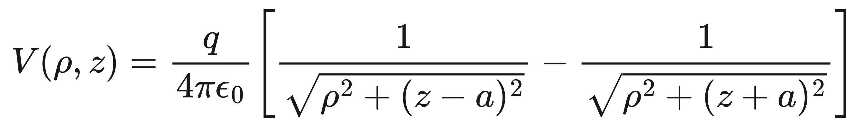
§3.2.1 / POTENTIAL
실제 영역의 전위
이 식은 z > 0에서만 물리적 전위를 뜻한다. z < 0의 영상전하는 경계값을 만드는 계산 장치이다.
전자기학 2026 · WEEK 07
08
Notes:
이 식은 z > 0에서만 물리적 전위를 뜻한다. z < 0의 영상전하는 경계값을 만드는 계산 장치이다.
[Equation source]
- V(\rho,z)=\frac{q}{4\pi\epsilon_0}\left[\frac{1}{\sqrt{\rho^2+(z-a)^2}}-\frac{1}{\sqrt{\rho^2+(z+a)^2}}\right]
[Sources]
- Griffiths, Introduction to Electrodynamics, 4e, §3.2.1
- 사용자 지정 7주차 범위: §3.1 복습, §3.2, §3.3
- 전자기학 강의안 PPT·PDF 제작 지침 v1.3
[/Sources]

Slide 9
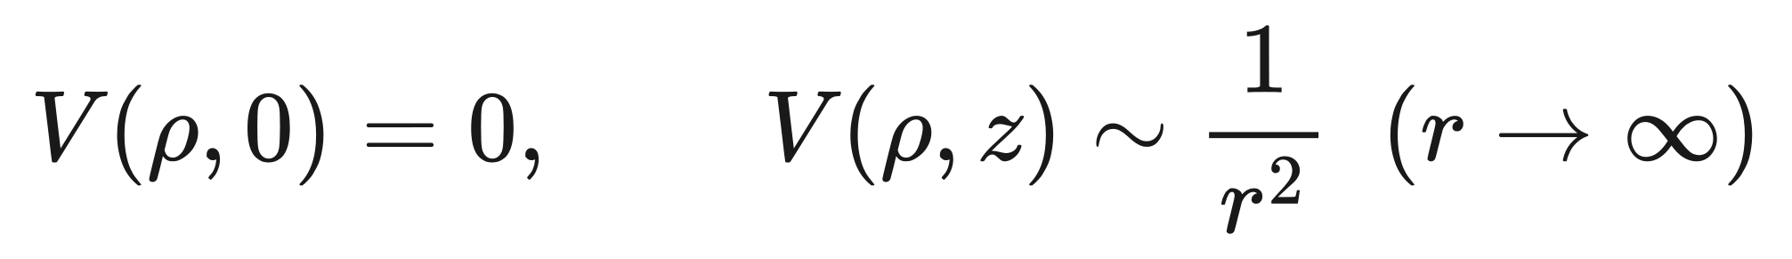
BOUNDARY CHECK
전위식은 평면 경계와 무한대 조건을 만족한다
경계조건을 확인한 뒤 유일성 정리를 적용하면 다른 해를 찾을 필요가 없다.
전자기학 2026 · WEEK 07
09
Notes:
경계조건을 확인한 뒤 유일성 정리를 적용하면 다른 해를 찾을 필요가 없다.
[Equation source]
- V(\rho,0)=0,\qquad V(\rho,z)\sim \frac{1}{r^2}\ \ (r\to\infty)
[Sources]
- Griffiths, Introduction to Electrodynamics, 4e, §3.2.1
- 사용자 지정 7주차 범위: §3.1 복습, §3.2, §3.3
- 전자기학 강의안 PPT·PDF 제작 지침 v1.3
[/Sources]

Slide 10
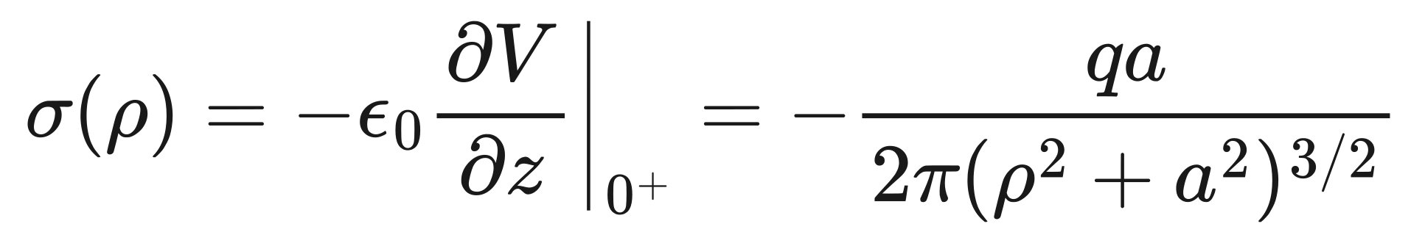
INDUCED SURFACE CHARGE
유도된 면전하는 전하 바로 아래에 가장 많이 모인다
+q
z=0
법선 미분이 면전하밀도를 결정한다.
σ(ρ) < 0
파란 막대의 길이
∝ |σ(ρ)|
전자기학 2026 · WEEK 07
10
Notes:
전위의 법선 미분으로 접지 평면의 면전하밀도를 구한다.
[Equation source]
- \sigma(\rho)=-\epsilon_0\left.\frac{\partial V}{\partial z}\right|_{0^+}=-\frac{qa}{2\pi(\rho^2+a^2)^{3/2}}
[Sources]
- Griffiths, Introduction to Electrodynamics, 4e, §3.2.1
- 사용자 지정 7주차 범위: §3.1 복습, §3.2, §3.3
- 전자기학 강의안 PPT·PDF 제작 지침 v1.3
[/Sources]

Slide 11
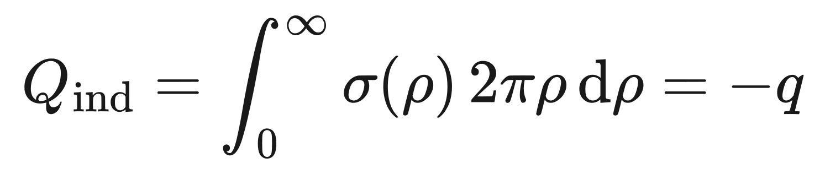
CHARGE CHECK
평면에 유도된 총전하는 −q이다
접지선이 전하를 공급하므로 도체의 총전하는 고정되지 않는다.
전자기학 2026 · WEEK 07
11
Notes:
접지선이 전하를 공급하므로 도체의 총전하는 고정되지 않는다.
[Equation source]
- Q_{\rm ind}=\int_0^\infty\sigma(\rho)\,2\pi\rho\,\mathrm d\rho=-q
[Sources]
- Griffiths, Introduction to Electrodynamics, 4e, §3.2.1
- 사용자 지정 7주차 범위: §3.1 복습, §3.2, §3.3
- 전자기학 강의안 PPT·PDF 제작 지침 v1.3
[/Sources]

Slide 12
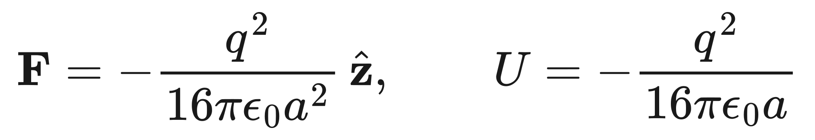
FORCE AND ENERGY
힘은 영상전하와의 쿨롱 힘으로 계산한다
힘은 영상전하를 고정한 채 계산한다. 에너지는 도체의 유도전하가 함께 변하므로 단순한 두 점전하 에너지의 절반이다.
전자기학 2026 · WEEK 07
12
Notes:
힘은 영상전하를 고정한 채 계산한다. 에너지는 도체의 유도전하가 함께 변하므로 단순한 두 점전하 에너지의 절반이다.
[Equation source]
- \mathbf F=-\frac{q^2}{16\pi\epsilon_0a^2}\,\hat{\mathbf z},\qquad U=-\frac{q^2}{16\pi\epsilon_0a}
[Sources]
- Griffiths, Introduction to Electrodynamics, 4e, §3.2.1
- 사용자 지정 7주차 범위: §3.1 복습, §3.2, §3.3
- 전자기학 강의안 PPT·PDF 제작 지침 v1.3
[/Sources]

Slide 13
§3.2.2 / GROUNDED SPHERE
구면 경계에는 위치와 크기가 다른 영상전하가 필요하다
구면 위의 모든 점에서 전위가 0이 되도록 거리비를 일정하게 만든다
전자기학 2026 · WEEK 07
13
Notes:
구면 위의 모든 점에서 전위가 0이 되도록 거리비를 일정하게 만든다
[Sources]
- Griffiths, Introduction to Electrodynamics, 4e, §3.2.2
- 사용자 지정 7주차 범위: §3.1 복습, §3.2, §3.3
- 전자기학 강의안 PPT·PDF 제작 지침 v1.3
[/Sources]

Slide 14
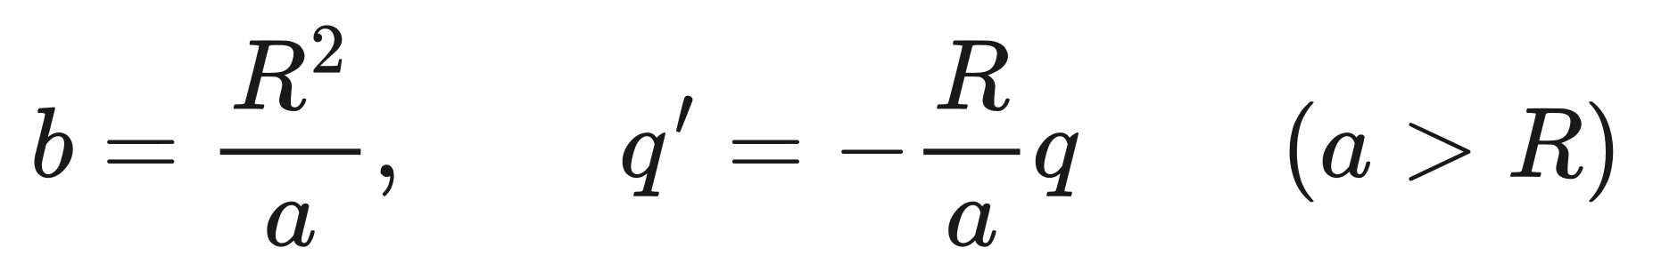
§3.2.2 / GEOMETRY
영상전하는 구 안의 같은 축 위에 놓인다
R
−q′
+q
b
a
a > R이면 b < R이므로 영상전하는 실제 영역 r ≥ R 밖에 있다.
전자기학 2026 · WEEK 07
14
Notes:
접지 구 문제의 영상전하 위치와 크기를 기하학적으로 정리한다.
[Equation source]
- b=\frac{R^2}{a},\qquad q'=-\frac{R}{a}q\qquad(a>R)
[Sources]
- Griffiths, Introduction to Electrodynamics, 4e, §3.2.2
- 사용자 지정 7주차 범위: §3.1 복습, §3.2, §3.3
- 전자기학 강의안 PPT·PDF 제작 지침 v1.3
[/Sources]

Slide 15
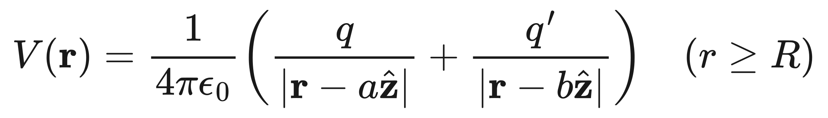
§3.2.2 / POTENTIAL
접지 구 바깥의 전위
실제 전하와 하나의 영상전하가 만드는 전위가 r = R 경계를 만족한다.
전자기학 2026 · WEEK 07
15
Notes:
실제 전하와 하나의 영상전하가 만드는 전위가 r = R 경계를 만족한다.
[Equation source]
- V(\mathbf r)=\frac{1}{4\pi\epsilon_0}\left(\frac{q}{|\mathbf r-a\hat{\mathbf z}|}+\frac{q'}{|\mathbf r-b\hat{\mathbf z}|}\right)\quad(r\ge R)
[Sources]
- Griffiths, Introduction to Electrodynamics, 4e, §3.2.2
- 사용자 지정 7주차 범위: §3.1 복습, §3.2, §3.3
- 전자기학 강의안 PPT·PDF 제작 지침 v1.3
[/Sources]

Slide 16
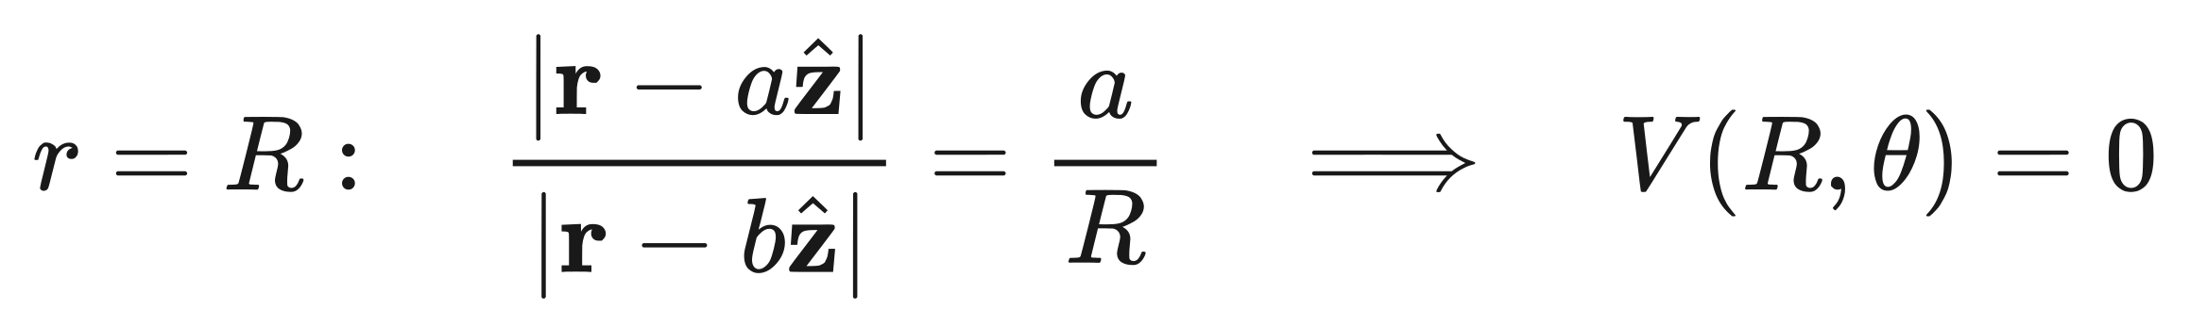
BOUNDARY CHECK
거리비가 구면 전체에서 일정하다
거리비와 q′/q = −R/a가 정확히 상쇄되어 모든 θ에서 V = 0이다.
전자기학 2026 · WEEK 07
16
Notes:
거리비와 q′/q = −R/a가 정확히 상쇄되어 모든 θ에서 V = 0이다.
[Equation source]
- r=R:\quad \frac{|\mathbf r-a\hat{\mathbf z}|}{|\mathbf r-b\hat{\mathbf z}|}=\frac{a}{R}\quad\Longrightarrow\quad V(R,\theta)=0
[Sources]
- Griffiths, Introduction to Electrodynamics, 4e, §3.2.2
- 사용자 지정 7주차 범위: §3.1 복습, §3.2, §3.3
- 전자기학 강의안 PPT·PDF 제작 지침 v1.3
[/Sources]

Slide 17
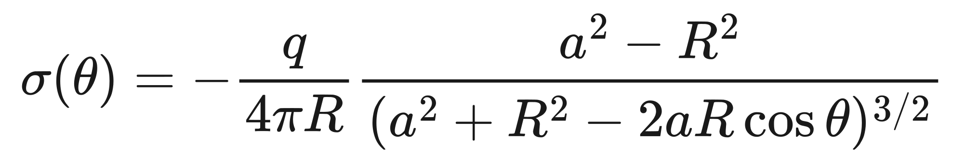
INDUCED SURFACE CHARGE
가까운 쪽 구면에 유도전하가 집중된다
−
R
−
−
−
+q
b
a
−
θ = 0에서 |σ|가 가장 크고 반대편으로 갈수록 작아진다.
−
−
전자기학 2026 · WEEK 07
17
Notes:
접지 구의 유도 면전하밀도와 각도 의존성을 해석한다.
[Equation source]
- \sigma(\theta)=-\frac{q}{4\pi R}\frac{a^2-R^2}{(a^2+R^2-2aR\cos\theta)^{3/2}}
[Sources]
- Griffiths, Introduction to Electrodynamics, 4e, §3.2.2
- 사용자 지정 7주차 범위: §3.1 복습, §3.2, §3.3
- 전자기학 강의안 PPT·PDF 제작 지침 v1.3
[/Sources]

Slide 18
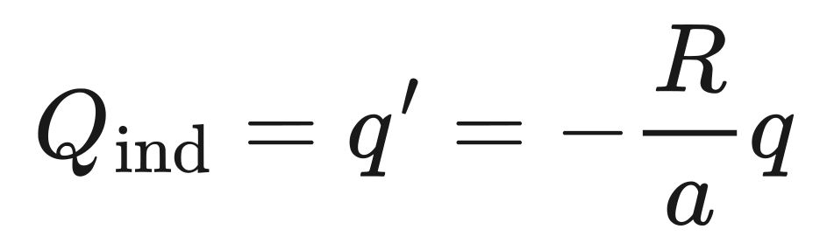
TOTAL INDUCED CHARGE
접지 구의 총 유도전하는 영상전하와 같다
구면 전체의 면전하를 적분하면 q′가 나온다. 접지 때문에 그 크기는 q와 같을 필요가 없다.
전자기학 2026 · WEEK 07
18
Notes:
구면 전체의 면전하를 적분하면 q′가 나온다. 접지 때문에 그 크기는 q와 같을 필요가 없다.
[Equation source]
- Q_{\rm ind}=q'=-\frac{R}{a}q
[Sources]
- Griffiths, Introduction to Electrodynamics, 4e, §3.2.2
- 사용자 지정 7주차 범위: §3.1 복습, §3.2, §3.3
- 전자기학 강의안 PPT·PDF 제작 지침 v1.3
[/Sources]

Slide 19
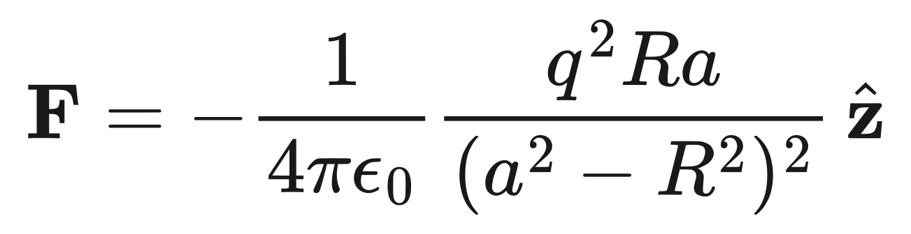
FORCE ON THE REAL CHARGE
실제 전하가 받는 힘
힘은 실제 전하 위치에서 영상전하가 만드는 장에 q를 곱해 구한다. 방향은 항상 구 쪽이다.
전자기학 2026 · WEEK 07
19
Notes:
힘은 실제 전하 위치에서 영상전하가 만드는 장에 q를 곱해 구한다. 방향은 항상 구 쪽이다.
[Equation source]
- \mathbf F=-\frac{1}{4\pi\epsilon_0}\frac{q^2Ra}{(a^2-R^2)^2}\,\hat{\mathbf z}
[Sources]
- Griffiths, Introduction to Electrodynamics, 4e, §3.2.2
- 사용자 지정 7주차 범위: §3.1 복습, §3.2, §3.3
- 전자기학 강의안 PPT·PDF 제작 지침 v1.3
[/Sources]

Slide 20
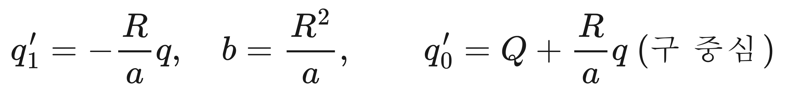
ISOLATED CONDUCTING SPHERE
고립된 구의 총전하는 중심 영상전하가 맞춘다
R
q₀′
−q′
+q
b
a
중심 전하는 구면 전위를 일정하게 올리지만 등전위 조건은 깨뜨리지 않는다.
전자기학 2026 · WEEK 07
20
Notes:
접지 조건과 고립 도체의 총전하 조건 차이를 설명한다.
[Equation source]
- q_1'=-\frac{R}{a}q,\quad b=\frac{R^2}{a},\qquad q_0'=Q+\frac{R}{a}q\ \text{(구 중심)}
[Sources]
- Griffiths, Introduction to Electrodynamics, 4e, §3.2.3
- 사용자 지정 7주차 범위: §3.1 복습, §3.2, §3.3
- 전자기학 강의안 PPT·PDF 제작 지침 v1.3
[/Sources]

Slide 21
METHOD OF IMAGES / LIMITS
영상법은 경계와 대칭이 맞을 때만 간단하다
먼저 적을 것
반드시 확인
주의
실제 영역
경계 전위
도체의 총전하
영상전하가 실제 영역 밖
경계조건 만족
무한대 거동
영상전하는 실제 전하가 아님
도체 내부장은 해석 대상 아님
에너지의 1/2 계수
전자기학 2026 · WEEK 07
21
Notes:
영상법 문제의 표준 점검 순서와 적용 한계를 정리한다.
[Sources]
- Griffiths, Introduction to Electrodynamics, 4e, §3.2
- 사용자 지정 7주차 범위: §3.1 복습, §3.2, §3.3
- 전자기학 강의안 PPT·PDF 제작 지침 v1.3
[/Sources]

Slide 22
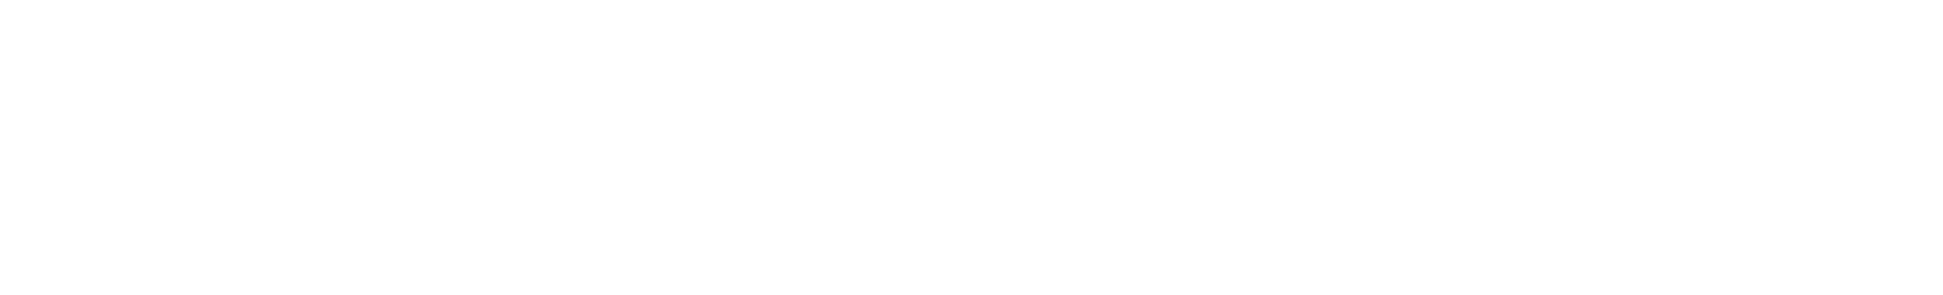
§3.3 / SEPARATION OF VARIABLES
변수 분리법은 경계함수를 고유함수의 합으로 바꾼다
라플라스 방정식을 여러 상미분방정식으로 나누고 경계조건으로 계수를 정한다
전자기학 2026 · WEEK 07
22
Notes:
라플라스 방정식을 여러 상미분방정식으로 나누고 경계조건으로 계수를 정한다
[Equation source]
- \frac{\partial^2V}{\partial x^2}+\frac{\partial^2V}{\partial y^2}=0,\qquad V(x,y)=X(x)Y(y)
[Sources]
- Griffiths, Introduction to Electrodynamics, 4e, §3.3
- 사용자 지정 7주차 범위: §3.1 복습, §3.2, §3.3
- 전자기학 강의안 PPT·PDF 제작 지침 v1.3
[/Sources]

Slide 23
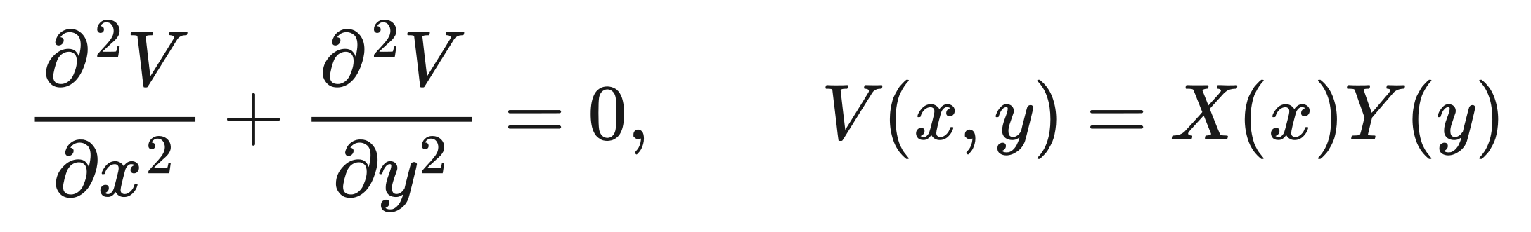
§3.3.1 / CARTESIAN COORDINATES
곱 형태를 가정하면 두 변수의 식이 분리된다
V = XY를 대입한 뒤 한 변수 항은 다른 변수와 무관해야 하므로 둘 다 분리상수와 같다.
전자기학 2026 · WEEK 07
23
Notes:
V = XY를 대입한 뒤 한 변수 항은 다른 변수와 무관해야 하므로 둘 다 분리상수와 같다.
[Equation source]
- \frac{\partial^2V}{\partial x^2}+\frac{\partial^2V}{\partial y^2}=0,\qquad V(x,y)=X(x)Y(y)
[Sources]
- Griffiths, Introduction to Electrodynamics, 4e, §3.3.1
- 사용자 지정 7주차 범위: §3.1 복습, §3.2, §3.3
- 전자기학 강의안 PPT·PDF 제작 지침 v1.3
[/Sources]

Slide 24
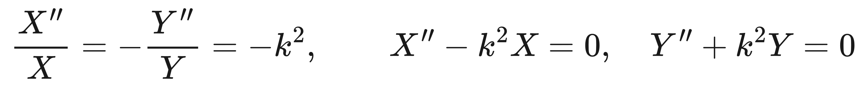
SEPARATED EQUATIONS
분리상수의 부호가 해의 모양을 결정한다
한 방향의 경계조건이 사인·코사인을 고르고, 다른 방향에서는 지수함수 또는 쌍곡함수가 남는다.
전자기학 2026 · WEEK 07
24
Notes:
한 방향의 경계조건이 사인·코사인을 고르고, 다른 방향에서는 지수함수 또는 쌍곡함수가 남는다.
[Equation source]
- \frac{X''}{X}=-\frac{Y''}{Y}=-k^2,\qquad X''-k^2X=0,\quad Y''+k^2Y=0
[Sources]
- Griffiths, Introduction to Electrodynamics, 4e, §3.3.1
- 사용자 지정 7주차 범위: §3.1 복습, §3.2, §3.3
- 전자기학 강의안 PPT·PDF 제작 지침 v1.3
[/Sources]

Slide 25
RECTANGULAR REGION
세 변은 0, 한 변은 f(y)인 직사각형 경계값 문제
V(x,a)=0
y
0 < y < a의 두 경계가 사인 고유함수를 선택한다.
x = 0의 경계가 sinh 항을 선택한다.
V(0,y)=0
V(b,y)=f(y)
x
V(x,0)=0
전자기학 2026 · WEEK 07
25
Notes:
직사각형 영역의 대표 경계값 문제와 좌표 선택을 설명한다.
[Sources]
- Griffiths, Introduction to Electrodynamics, 4e, §3.3.1
- 사용자 지정 7주차 범위: §3.1 복습, §3.2, §3.3
- 전자기학 강의안 PPT·PDF 제작 지침 v1.3
[/Sources]

Slide 26
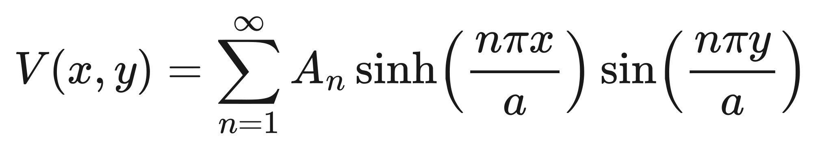
MODE EXPANSION
각 모드는 라플라스 방정식과 세 영 경계를 만족한다
남은 경계 x = b의 함수 f(y)를 맞추기 위해 모든 모드를 선형결합한다.
전자기학 2026 · WEEK 07
26
Notes:
남은 경계 x = b의 함수 f(y)를 맞추기 위해 모든 모드를 선형결합한다.
[Equation source]
- V(x,y)=\sum_{n=1}^{\infty}A_n\sinh\!\left(\frac{n\pi x}{a}\right)\sin\!\left(\frac{n\pi y}{a}\right)
[Sources]
- Griffiths, Introduction to Electrodynamics, 4e, §3.3.1
- 사용자 지정 7주차 범위: §3.1 복습, §3.2, §3.3
- 전자기학 강의안 PPT·PDF 제작 지침 v1.3
[/Sources]

Slide 27
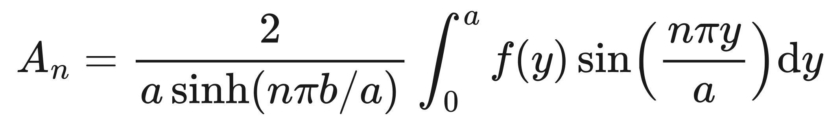
FOURIER COEFFICIENTS
직교성을 이용해 각 모드의 계수를 구한다
사인함수의 직교성이 경계함수에서 n번째 모드만 골라낸다.
전자기학 2026 · WEEK 07
27
Notes:
사인함수의 직교성이 경계함수에서 n번째 모드만 골라낸다.
[Equation source]
- A_n=\frac{2}{a\sinh(n\pi b/a)}\int_0^a f(y)\sin\!\left(\frac{n\pi y}{a}\right)\mathrm dy
[Sources]
- Griffiths, Introduction to Electrodynamics, 4e, §3.3.1
- 사용자 지정 7주차 범위: §3.1 복습, §3.2, §3.3
- 전자기학 강의안 PPT·PDF 제작 지침 v1.3
[/Sources]

Slide 28
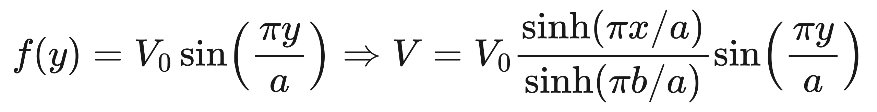
SINGLE-MODE BOUNDARY
경계가 하나의 사인 모드이면 급수도 한 항으로 끝난다
복잡한 급수 계산 전에 경계함수의 모양을 먼저 확인하면 필요한 모드를 즉시 알 수 있다.
전자기학 2026 · WEEK 07
28
Notes:
복잡한 급수 계산 전에 경계함수의 모양을 먼저 확인하면 필요한 모드를 즉시 알 수 있다.
[Equation source]
- f(y)=V_0\sin\!\left(\frac{\pi y}{a}\right)\Rightarrow V=V_0\frac{\sinh(\pi x/a)}{\sinh(\pi b/a)}\sin\!\left(\frac{\pi y}{a}\right)
[Sources]
- Griffiths, Introduction to Electrodynamics, 4e, §3.3.1
- 사용자 지정 7주차 범위: §3.1 복습, §3.2, §3.3
- 전자기학 강의안 PPT·PDF 제작 지침 v1.3
[/Sources]

Slide 29
SERIES SOLUTION / CHECK
급수해는 내부에서 매끄럽고 경계의 불연속점에서 평균으로 수렴한다
경계의 계단함수
검산 순서
f(y)
각 항이 라플라스 방정식을 만족
모든 경계조건을 확인
대칭성과 단위를 확인
모드 수를 늘려 내부 수렴을 확인
y
전자기학 2026 · WEEK 07
29
Notes:
푸리에 급수 경계값의 수렴과 검산 항목을 정리한다.
[Sources]
- Griffiths, Introduction to Electrodynamics, 4e, §3.3.1
- 사용자 지정 7주차 범위: §3.1 복습, §3.2, §3.3
- 전자기학 강의안 PPT·PDF 제작 지침 v1.3
[/Sources]

Slide 30
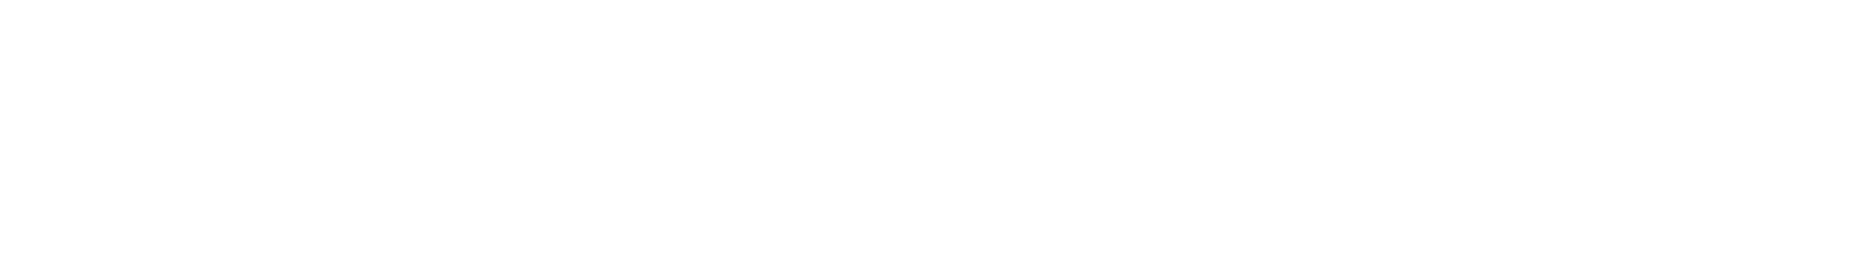
§3.3.2 / SPHERICAL COORDINATES
축대칭 구면 문제는 르장드르 다항식으로 분리된다
방위각 φ에 의존하지 않으면 반지름과 극각의 두 방정식만 남는다
전자기학 2026 · WEEK 07
30
Notes:
방위각 φ에 의존하지 않으면 반지름과 극각의 두 방정식만 남는다
[Equation source]
- \frac{1}{r^2}\frac{\partial}{\partial r}\!\left(r^2\frac{\partial V}{\partial r}\right)+\frac{1}{r^2\sin\theta}\frac{\partial}{\partial\theta}\!\left(\sin\theta\frac{\partial V}{\partial\theta}\right)=0
[Sources]
- Griffiths, Introduction to Electrodynamics, 4e, §3.3.2
- 사용자 지정 7주차 범위: §3.1 복습, §3.2, §3.3
- 전자기학 강의안 PPT·PDF 제작 지침 v1.3
[/Sources]

Slide 31

AXIAL SYMMETRY
축대칭 라플라스 방정식
V(r,θ)=R(r)Θ(θ)를 대입하면 각도 방정식의 정규해가 르장드르 다항식이 된다.
전자기학 2026 · WEEK 07
31
Notes:
V(r,θ)=R(r)Θ(θ)를 대입하면 각도 방정식의 정규해가 르장드르 다항식이 된다.
[Equation source]
- \frac{1}{r^2}\frac{\partial}{\partial r}\!\left(r^2\frac{\partial V}{\partial r}\right)+\frac{1}{r^2\sin\theta}\frac{\partial}{\partial\theta}\!\left(\sin\theta\frac{\partial V}{\partial\theta}\right)=0
[Sources]
- Griffiths, Introduction to Electrodynamics, 4e, §3.3.2
- 사용자 지정 7주차 범위: §3.1 복습, §3.2, §3.3
- 전자기학 강의안 PPT·PDF 제작 지침 v1.3
[/Sources]

Slide 32
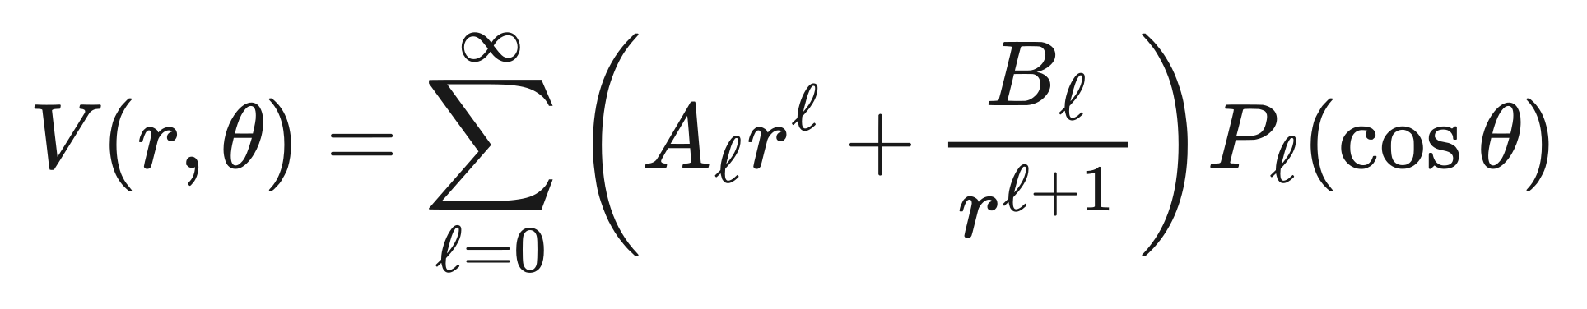
LEGENDRE EXPANSION
경계의 각도 의존성이 필요한 ℓ을 고른다
상수 경계는 ℓ=0, cosθ 경계는 ℓ=1이 담당한다. 원점과 무한대에서 유한한 항만 남긴다.
전자기학 2026 · WEEK 07
32
Notes:
상수 경계는 ℓ=0, cosθ 경계는 ℓ=1이 담당한다. 원점과 무한대에서 유한한 항만 남긴다.
[Equation source]
- V(r,\theta)=\sum_{\ell=0}^{\infty}\left(A_\ell r^\ell+\frac{B_\ell}{r^{\ell+1}}\right)P_\ell(\cos\theta)
[Sources]
- Griffiths, Introduction to Electrodynamics, 4e, §3.3.2
- 사용자 지정 7주차 범위: §3.1 복습, §3.2, §3.3
- 전자기학 강의안 PPT·PDF 제작 지침 v1.3
[/Sources]

Slide 33
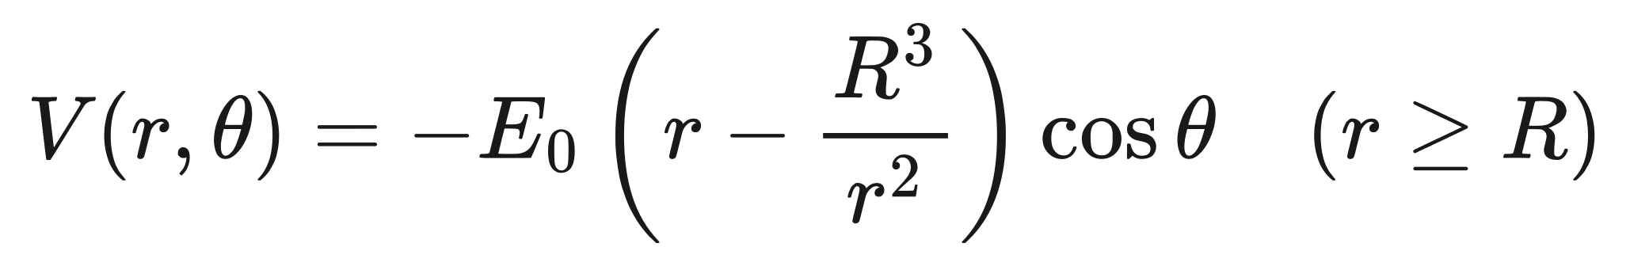
EXAMPLE / CONDUCTING SPHERE
균일장 속 접지 구는 ℓ = 1 항만 필요하다
E₀
−E₀r cosθ와 B₁ cosθ/r²의 합이 r = R에서 0이 되도록 B₁을 정한다.
전자기학 2026 · WEEK 07
33
Notes:
구면 변수 분리법으로 균일장 속 접지 구의 전위를 구한다.
[Equation source]
- V(r,\theta)=-E_0\left(r-\frac{R^3}{r^2}\right)\cos\theta\quad(r\ge R)
[Sources]
- Griffiths, Introduction to Electrodynamics, 4e, §3.3.2
- 사용자 지정 7주차 범위: §3.1 복습, §3.2, §3.3
- 전자기학 강의안 PPT·PDF 제작 지침 v1.3
[/Sources]

Slide 34
INDUCED DIPOLE
유도 면전하와 쌍극자 모멘트
구의 위아래에 반대 부호의 면전하가 생기며 먼 거리에서는 유도된 점 쌍극자처럼 보인다.
전자기학 2026 · WEEK 07
34
Notes:
구의 위아래에 반대 부호의 면전하가 생기며 먼 거리에서는 유도된 점 쌍극자처럼 보인다.
[Equation source]
- \sigma(\theta)=3\epsilon_0E_0\cos\theta,\qquad \mathbf p=4\pi\epsilon_0R^3\mathbf E_0
[Sources]
- Griffiths, Introduction to Electrodynamics, 4e, §3.3.2
- 사용자 지정 7주차 범위: §3.1 복습, §3.2, §3.3
- 전자기학 강의안 PPT·PDF 제작 지침 v1.3
[/Sources]

Slide 35
10.19 PRACTICE
세 문제로 영상법과 변수 분리법을 연결한다
P1
접지 평면
높이 a의 점전하에 대한 V, σ, Q_ind, F
P2
접지 구
영상전하 q′와 위치 b, 경계조건, 힘
P3
직사각형 영역
경계함수의 사인 급수와 내부 전위
모든 풀이에서 실제 영역, 경계조건, 검산 항목을 먼저 적는다.
전자기학 2026 · WEEK 07
35
Notes:
10월 19일 연습문제의 세 축을 제시한다.
[Sources]
- Griffiths, Introduction to Electrodynamics, 4e, §3.2–§3.3
- 사용자 지정 7주차 범위: §3.1 복습, §3.2, §3.3
- 전자기학 강의안 PPT·PDF 제작 지침 v1.3
[/Sources]

Slide 36
W07 / SYNTHESIS
경계조건이 해의 형태와 계수를 결정한다
영상법
변수 분리법
공통 검산
단순한 도체 경계
가상 전하로 경계 일치
좌표대칭에 맞는 고유함수
급수 계수로 경계 일치
라플라스 방정식
경계조건·적용 영역
중간고사 범위: 제1장부터 제3장 §3.3까지
전자기학 2026 · WEEK 07
36
Notes:
영상법과 변수 분리법을 경계값 문제의 두 풀이 전략으로 통합하고 중간고사 범위를 확인한다.
[Equation source]
- \text{경계조건}\xrightarrow{\ \text{유일성}\ }\text{영상법}\qquad\text{라플라스 방정식}\xrightarrow{\ \text{변수 분리}\ }\text{급수해}
[Sources]
- Griffiths, Introduction to Electrodynamics, 4e, §3.1–§3.3
- 사용자 지정 7주차 범위: §3.1 복습, §3.2, §3.3
- 전자기학 강의안 PPT·PDF 제작 지침 v1.3
[/Sources]

